Slide 1


МБДОУ №4 «Журавлик»
С.Семибалки
Наши выставки

Slide 2
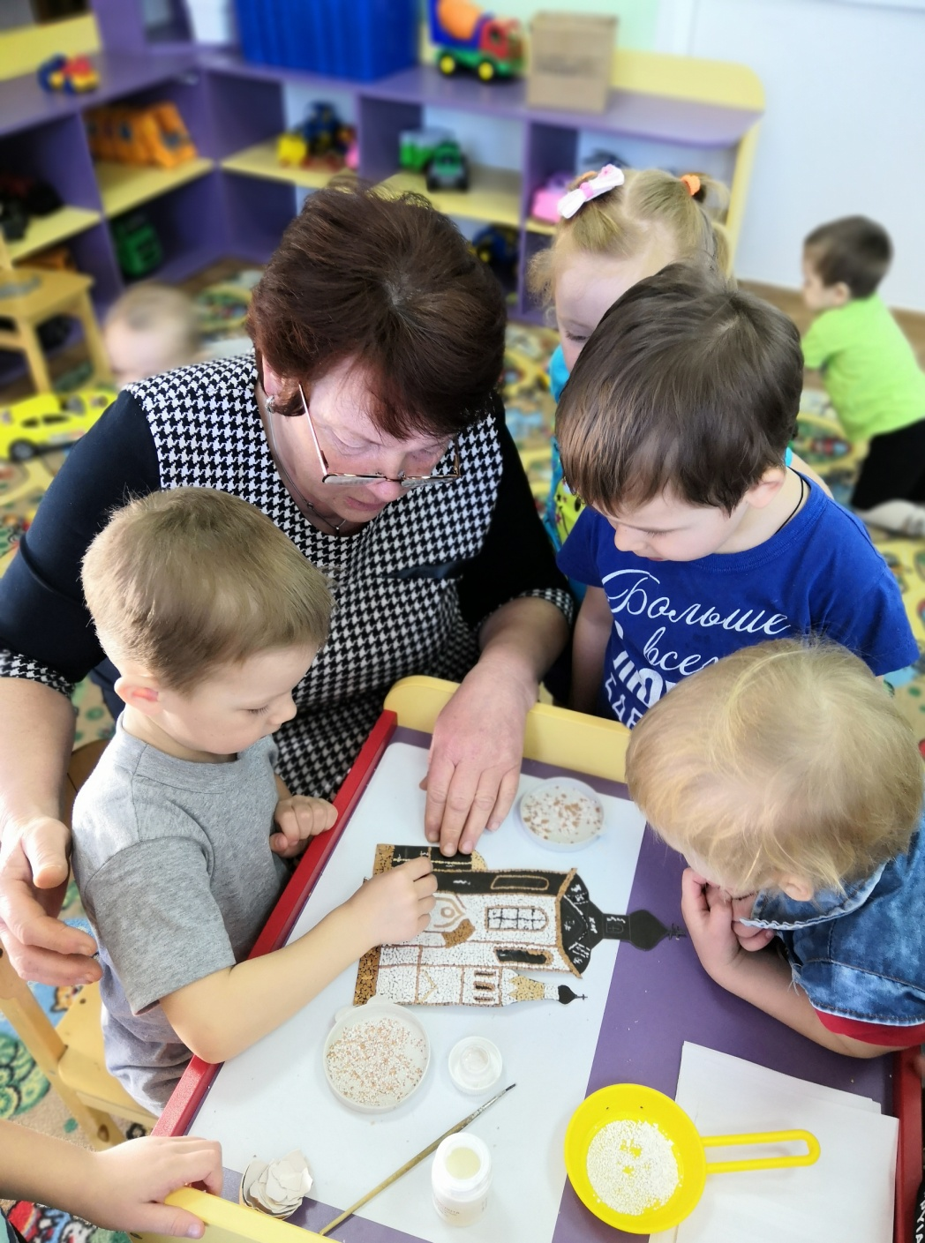
Мы готовимся к районной выставке
Фантазии полёт и рук творенье
С восторгом я держу в своих руках...
Не знает, к счастью, красота старенья,
Любовь к прекрасному живёт в веках.
Умелец может сделать из железки,
Из камня, дерева – шедевры красоты.
Из разноцветья бисера и лески,
Как в сказке, чудеса творишь и ты.

Slide 3
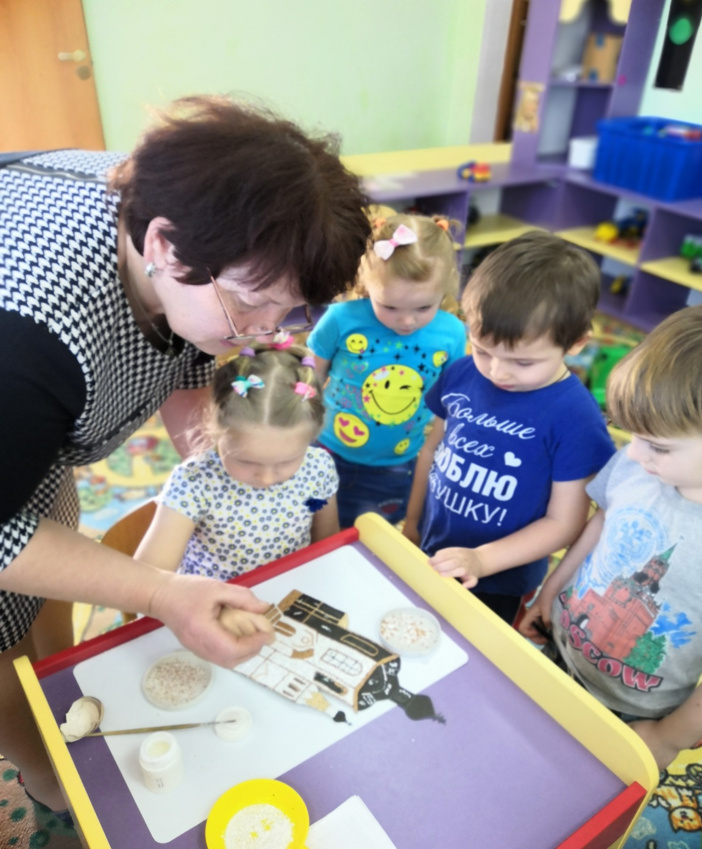
Я прикасаюсь к броши осторожно,
Она чарует и ласкает взор.
Представить трудно, как это возможно
Создать невиданной красы узор.
Как результат терпенья и уменья –
Изящество, и цвета чистота,
И совершенство формы... Нет сомненья,
Наш мир спасут талант и красота!

Slide 4
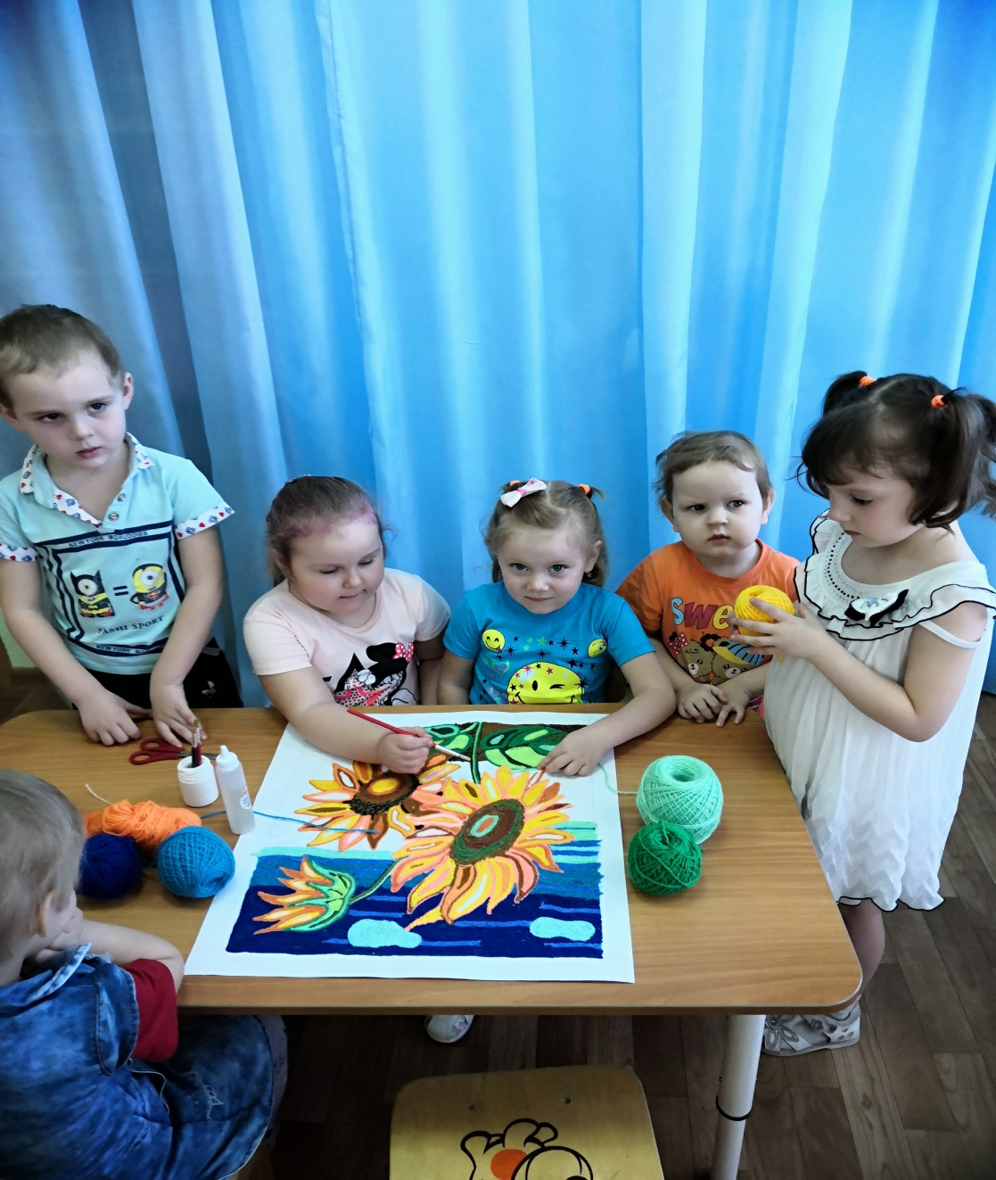
Могут руки людей сделать чудо любое:
И по белому полю можно выткать цветы,
И по синему небу вышить солнце златое,
Чтобы стало чуть больше на земле красоты.

Slide 5
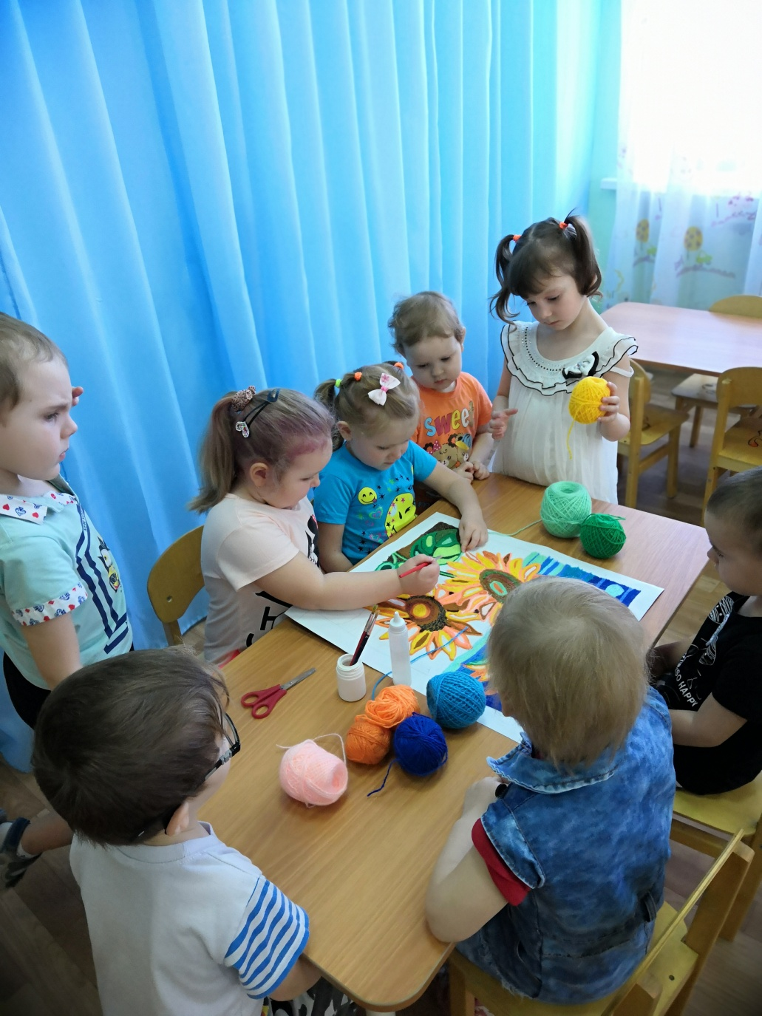
Я возьму в руки нить и простую тряпицу,
И немного фантазии и волшебства,
И сошью я такое, что вам не приснится,
Только чтобы на свете жила красота.

Slide 6
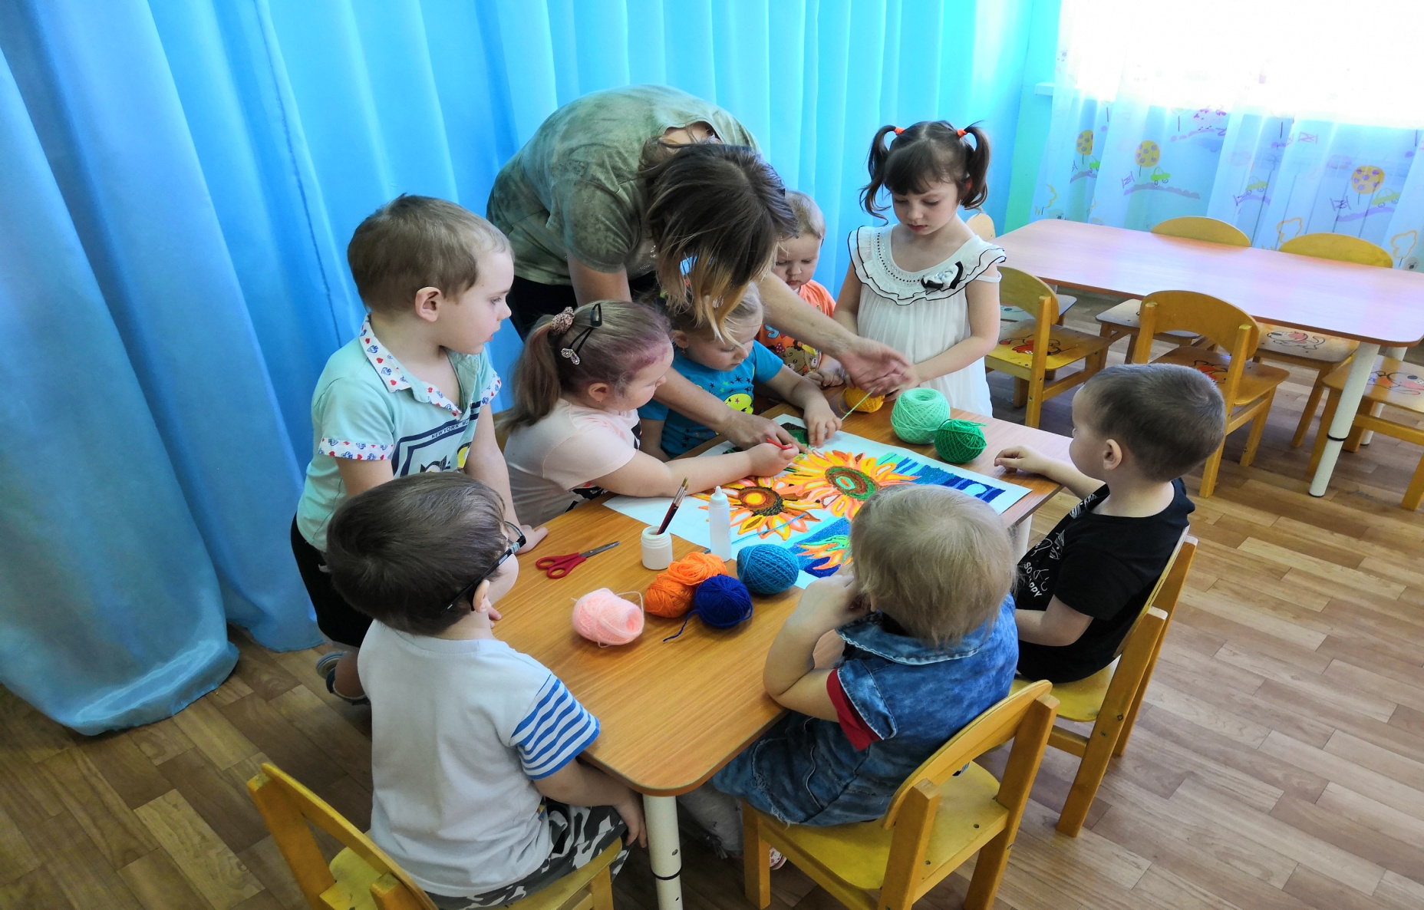
«
Когда мы занимаемся творчеством, наше сердце раскрывается и переливается цветами радости»

Slide 7
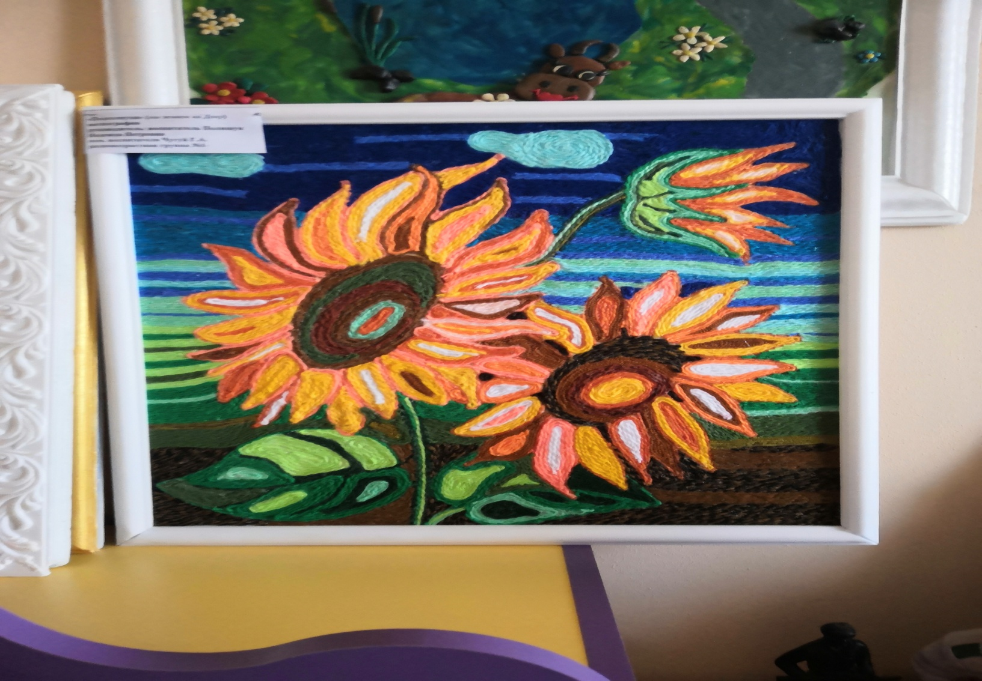

Slide 8
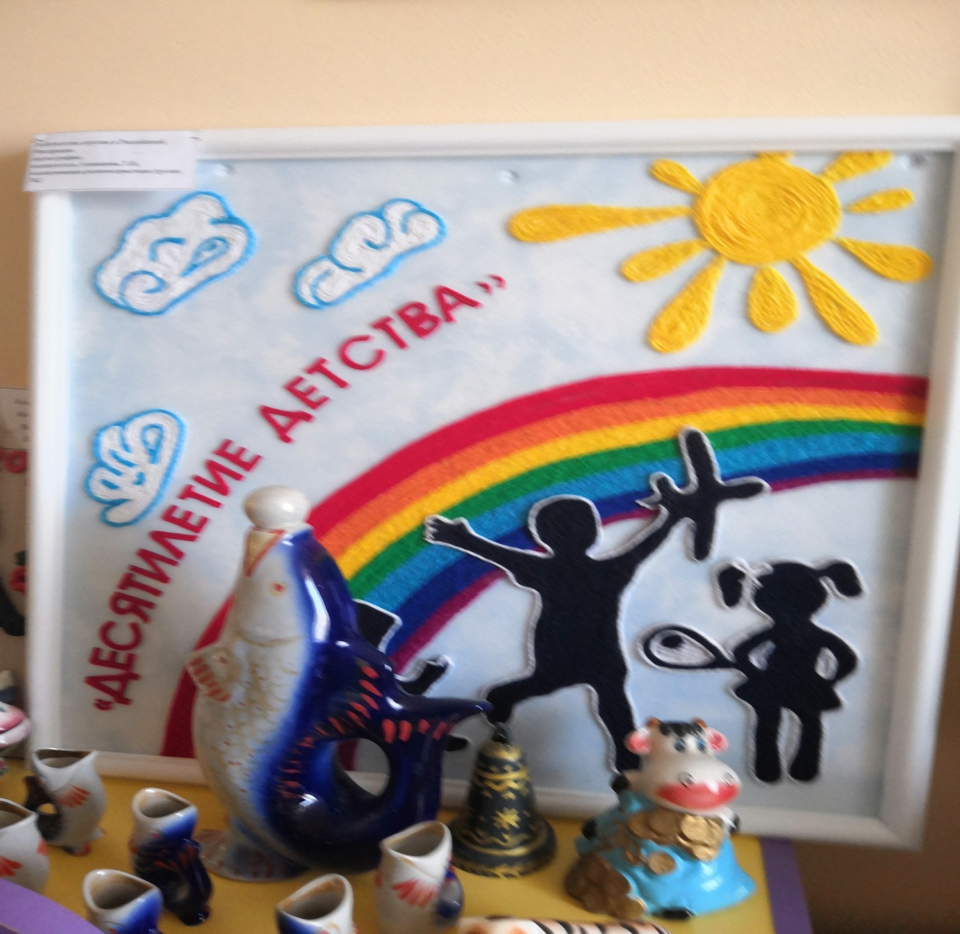

Slide 9
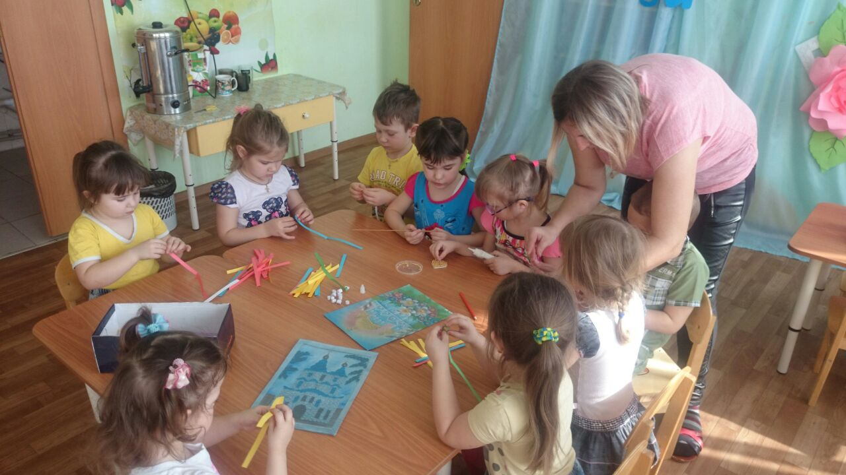
Все умеем делать сами –
Клеить, рисовать, лепить!
Ведь с умелыми руками
Веселей на свете жить!

Slide 10
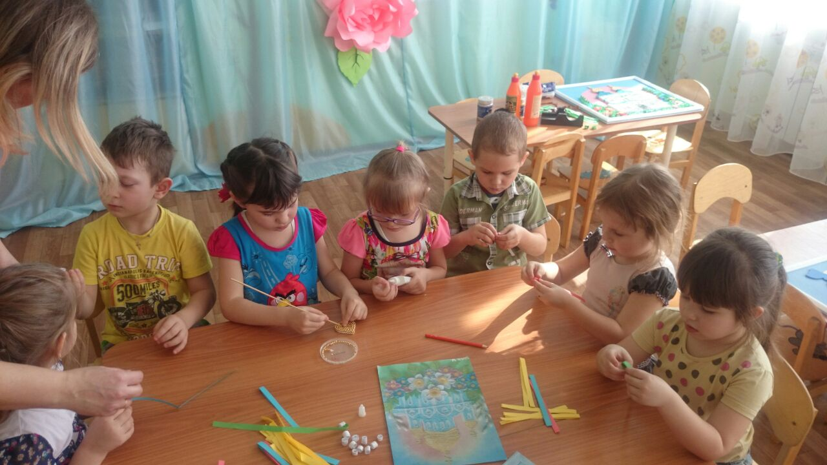
Очень любим рисовать
И лепить, и врезать,
И на выставку поделки
Тоже любим оформлять.

Slide 11
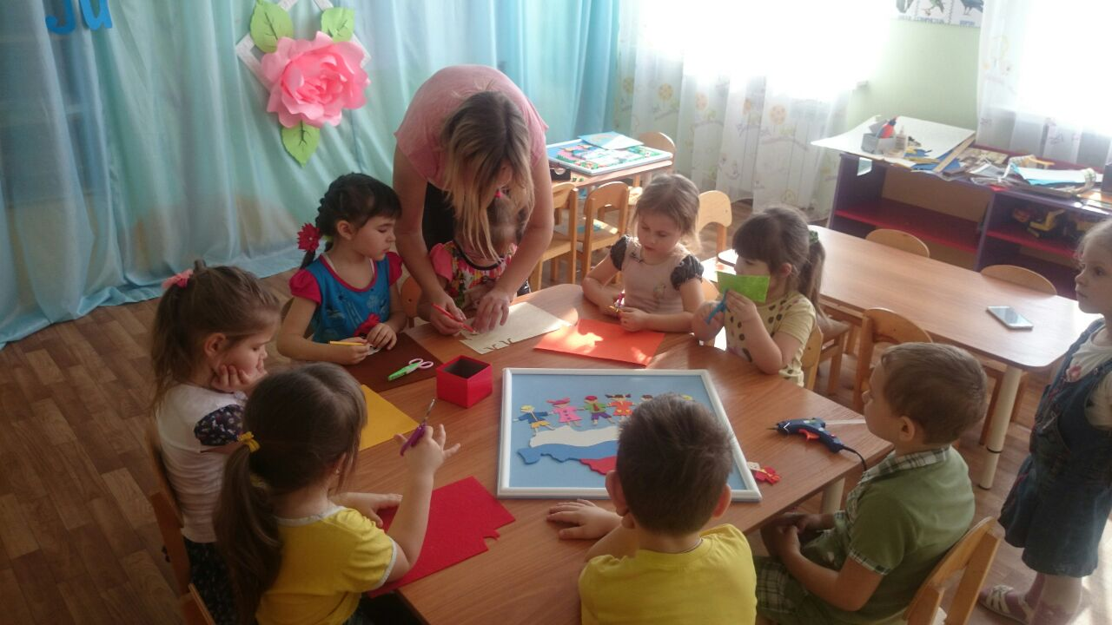
Очень – очень все старались, мастерили кто что мог.

Slide 12
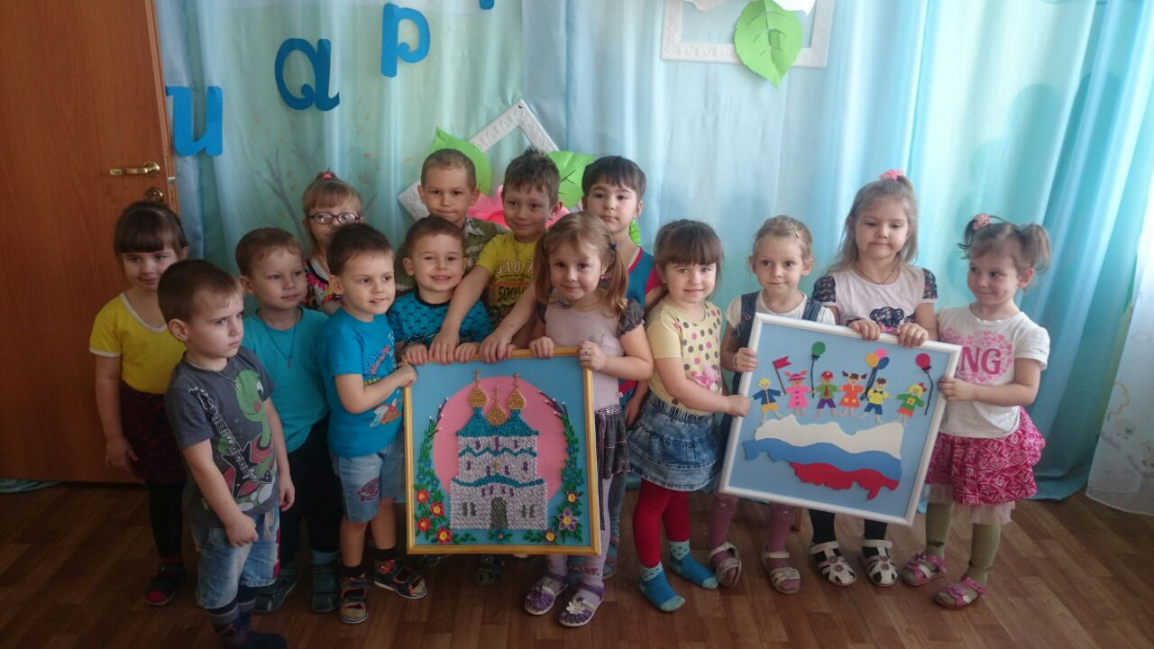
В результате получился замечательный итог!

Slide 13
Выставка семейных творческих работ
«Дары осени в руках детей и родителей»
(поделки из овощей, фруктов, природного материала).
Осень в платье нарядилась
Из багряных, желтых листьев.
В лёгком вальсе закружилась
Под вуалью паутинок.
Ярко красные рябинки
Ей серёжками сгодились,
Ну, а спелые колосья
В чудо – шляпку превратились.
Как красив наряд осенний –
Просто загляденье.
В нём явилась Осень в гости
Всем на удивленье!

Slide 14
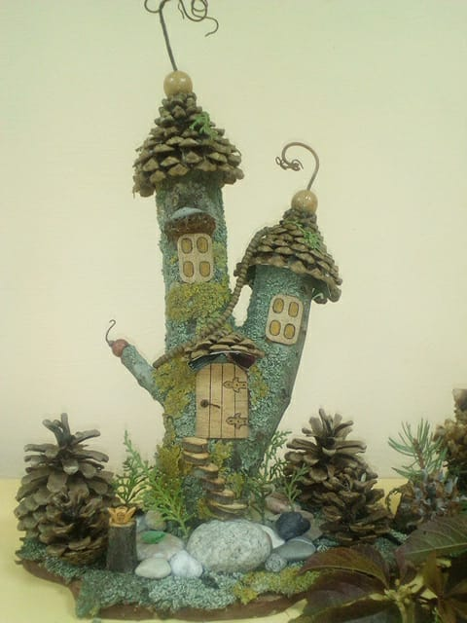
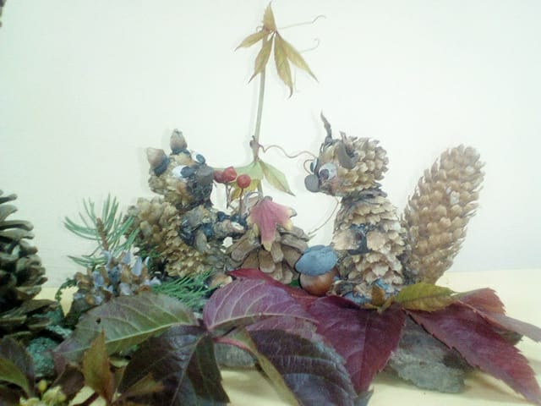

Slide 15
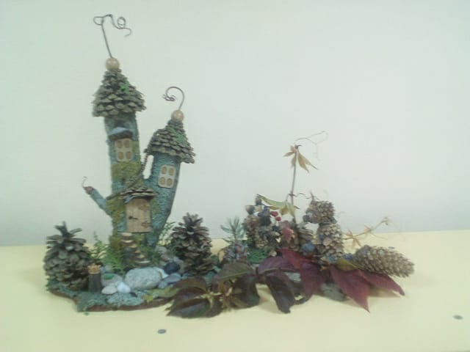
Для поделок щедро осень
Нам с деревьев шишки сбросит,
Жёлуди, каштаны. –
Соберу и стану

Slide 16
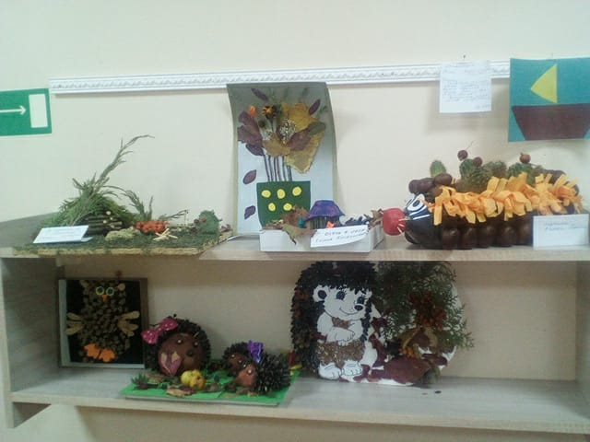
Из кусочков пластилина,
Камешков и шишек,
И семян – делать павлинов,
Петушков и мишек!

Slide 17
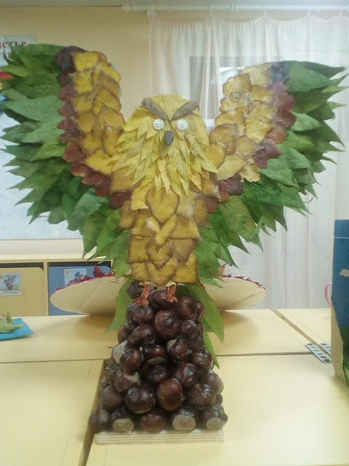
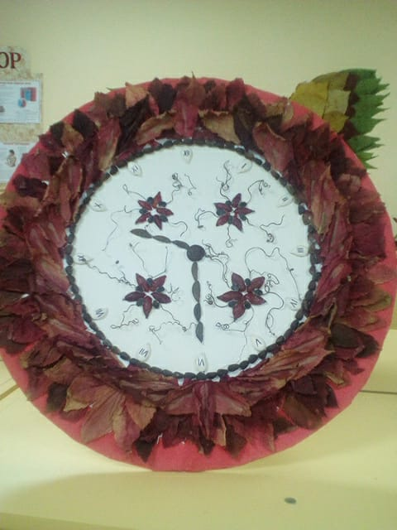
Наши руки – не для скуки!
Всё умеют делать руки!
Интересные дела

Slide 18
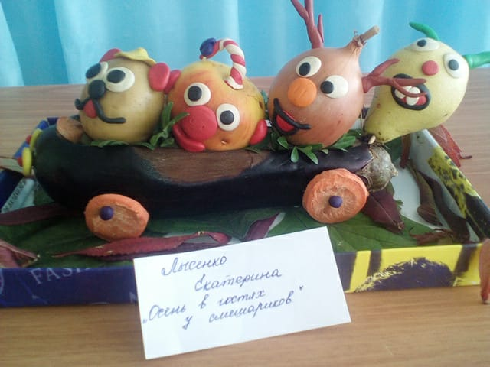
Тра -та -та, тра - та - та.
Едем дружно, ха - ха - ха.
Мы весёлая команда-
Всем "Привет" и "Пока".

Slide 19
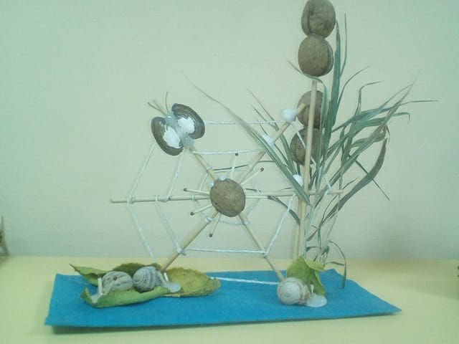
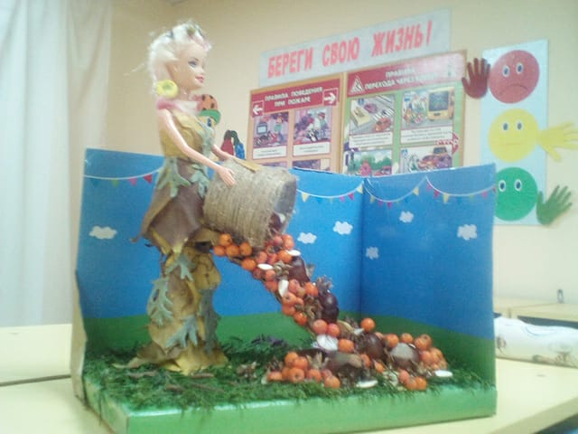

Slide 20
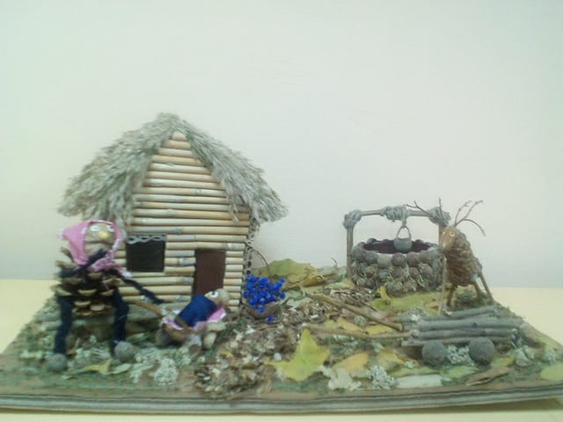
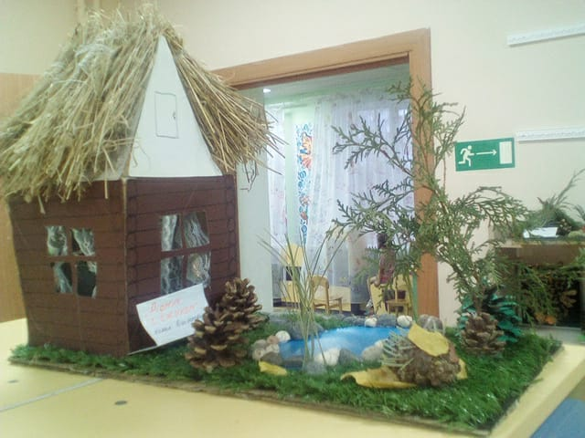
Золотая наша осень!
Мы тебя благодарим.
За подарки и сюрпризы
Мы спасибо говорим.

Slide 21


